Slide 1
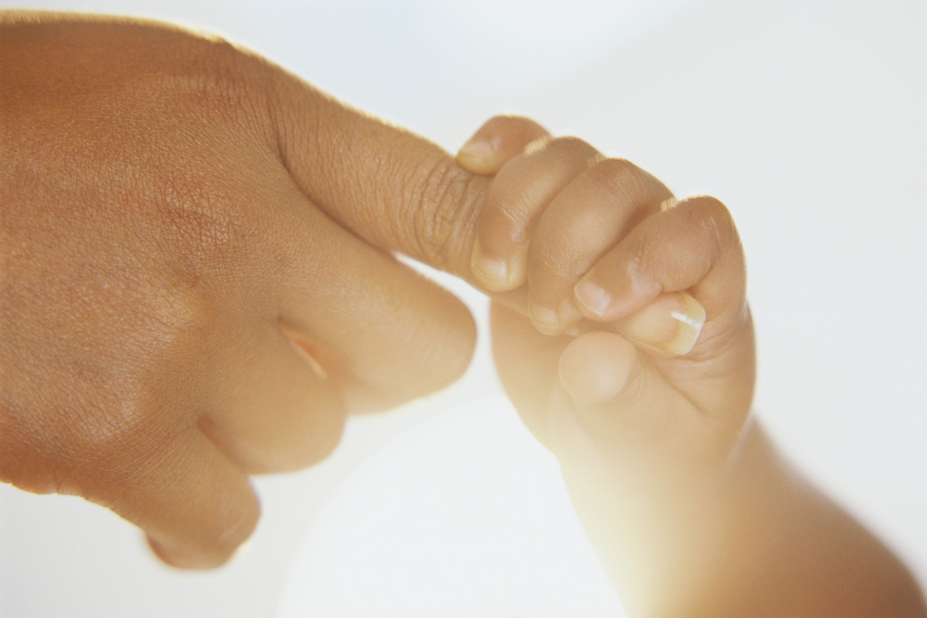
A védtelen gyermek.
(Erőszak és elhanyagolás a családban)

Slide 2
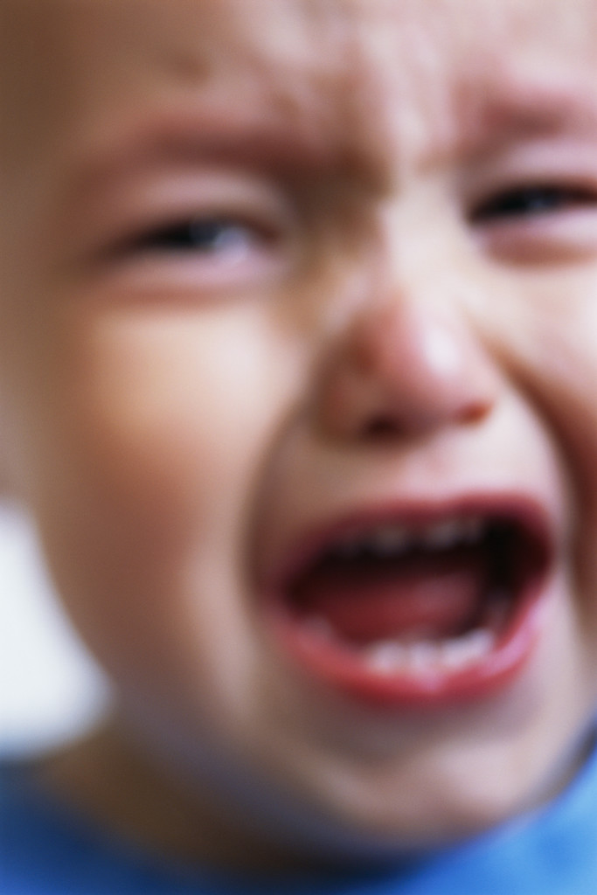
"Az otthon hidege"
"Aki különbséget tud tenni
arcul-legyintés és ökölcsapás között,
az már tudja,
mi a gyermekek elleni erőszak."
Henry Kempe

Slide 3
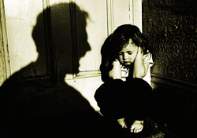
A CSALÁD
A közhiedelemmel ellentétben a család
nemcsak szerető és védelmet adó közösség,
hanem a legbrutálisabb fizikai erőszak színtere is.

Slide 4
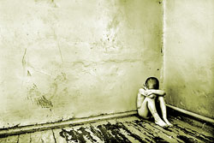
AZ ERŐSZAK MEGNYILVÁNULÁSAI
Mit tekintünk a családon belüli erőszaknak?
- a testi sértést, a fizikai bántalmazást,
- a szexuális visszaélést, erőszakot,és
- a nevelés, gondozás elhanyagolását

Slide 5
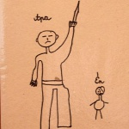
A CSALÁDI VISZONYOK HOMÁLYA
A családi autonómia viszonylagos zártságot teremt
Rejtve maradnak az esetek
Szocializációs folyamatok miatt természetesnek tekintődnek a kialakult viszonyok

Slide 6
2011-ben 7300 gyermek családon belüli bántalmazására derült fény.
A legtöbb felfedezett és regisztrált gyer­mekbántalmazás eset a fizikális bántalmazás
Szexuális bántalmazásra ennél ritkábban derül fény
Az érzelmi bántalmazás még ennél is ritkáb­ban kerül felszínre,

Slide 7
Fizikai bántalmazás
a gyermek testi sérülést, károsodást, fájdalmat szen­ved el.
lágyrészsérüléseket, haematomákat, csonttöréseket
égési sérüléseket találunk

Slide 8
Szexuális bántalmazás
szexuális aktusra kényszerítés
aktusra irányuló csábító tevékenység
magamutogatás
szexuális tevékenység a gyermek előtt
pornófilmnézés, pornóújságok nézegetése a gyermekkel.

Slide 9
Érzelmi bántalmazás
megszégyenítés, állandó kritizálás,
büntetéssel való fenye­getés
kapcsolatoktól való megfosztás
bezárás mint büntetés
különélő szülővel való kapcsolattartás megakadályozása

Slide 10
Elhanyagolás
gyer­mek érzelmi kötődése, biztonsága nem valósul meg
a szükségesnél kevesebb figyelmet kap
fizikai elhanyagolás
higiénés hiányos­ságok
ruházkodás hiányai
testi fejlettség elmaradása /elégtelen táplálás

Slide 11
Elhanyagolás
elégtelen felügyelet
háztartási balesetek
égés, forrázás
áramütés
vízbe fulladás
mérgezés
az egészségügyi ellátás mellőzése /védőoltások

Slide 12
A gyermekbántalmazás és elhanyagolás következményei
poszttraumás stressz szindróma
önérté­kelési zavar
elégtelen problémamegoldó képesség
személyiségzavar
felnőttként ő maga is bántalmazóvá válik,

Slide 13
Mit lehet tenni a bántalmazás és elhanyagolás esetében?
veszélyeztetettség esetén az észlelő köte­les jelzéssel élni a gyermekjóléti szolgálat felé.
Hatósági eljárást kell kezdeményezni a gyermek bántalmazása vagy súlyos elhanyagolása esetén.

Slide 14
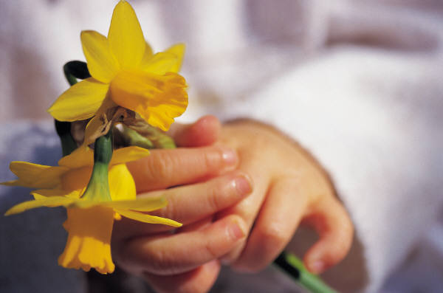
VIGYÁZZATOK MAGATOKRA!

